Slide 1
用Python实现小游戏

Slide 2
本章内容
1、理解游戏元素的实现；
2、实现游戏场景；
3、多任务与动画；
4、游戏主角的行为实现；

Slide 3
序言.Python的历史与发展趋势
1990年
Python诞生
2010年
登上TIOBE编程语言排行榜
2018年
中国中小学开始引入Python教学
1989年圣诞节
Python萌芽
2004年
Python使用普及化
2015年
Google发布TensorFlow并对代码开源
大学开始采用Python教学：
|-卡耐基梅隆大学的编程基础
|-麻省理工学院的计算机科学及编程导论

Slide 4
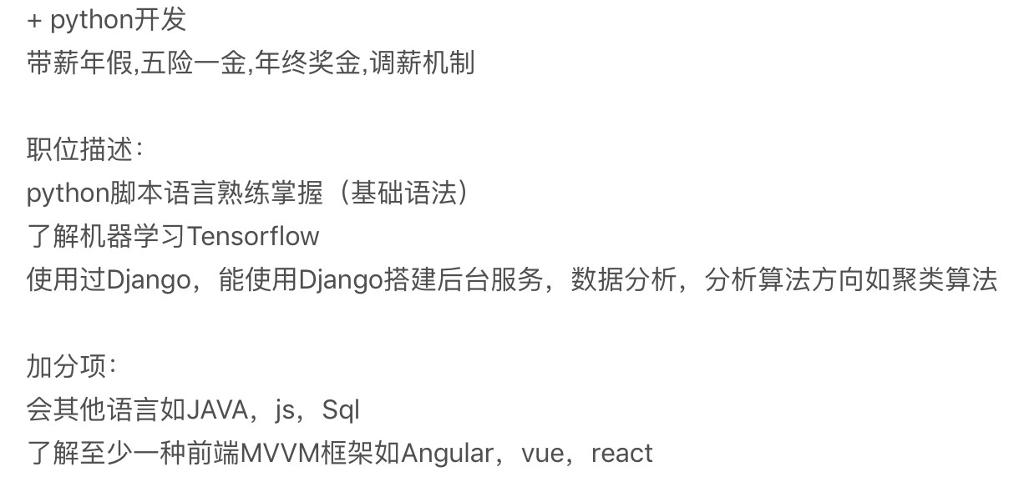
Python爬虫与开发工程师技能要求

Slide 5
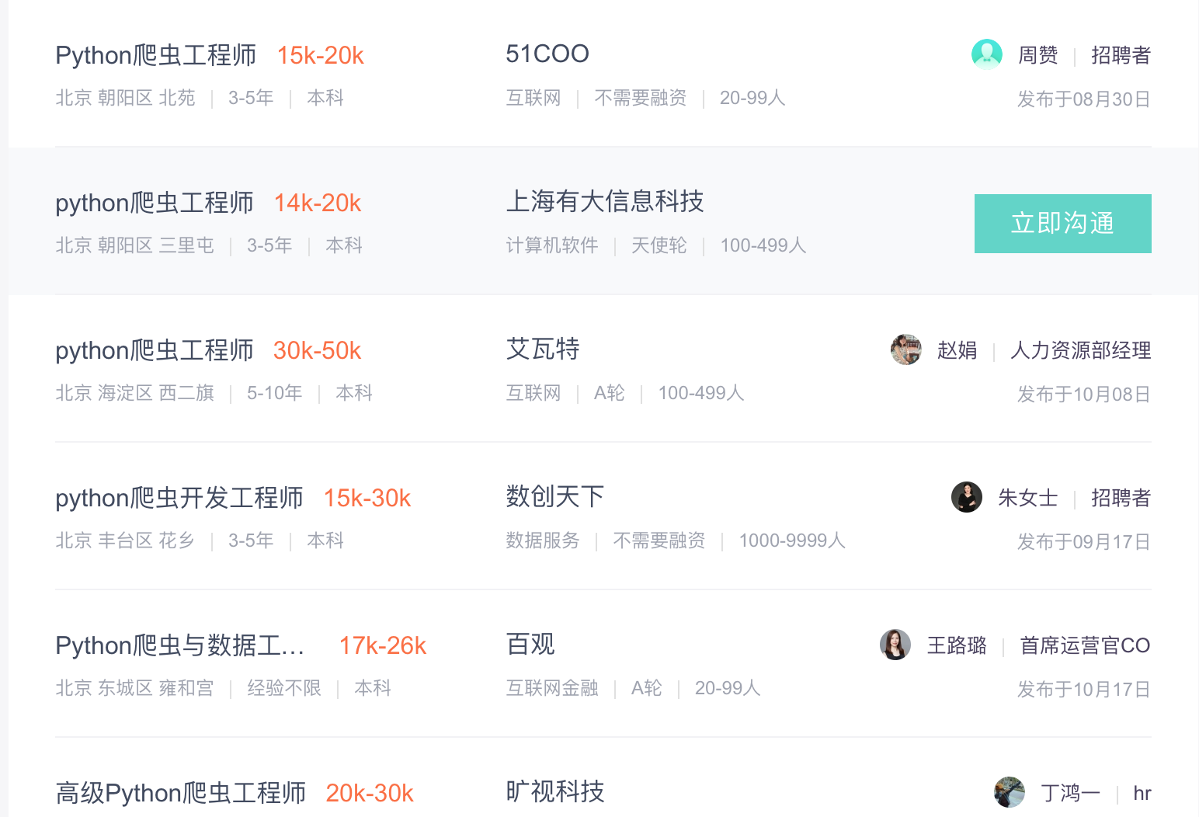
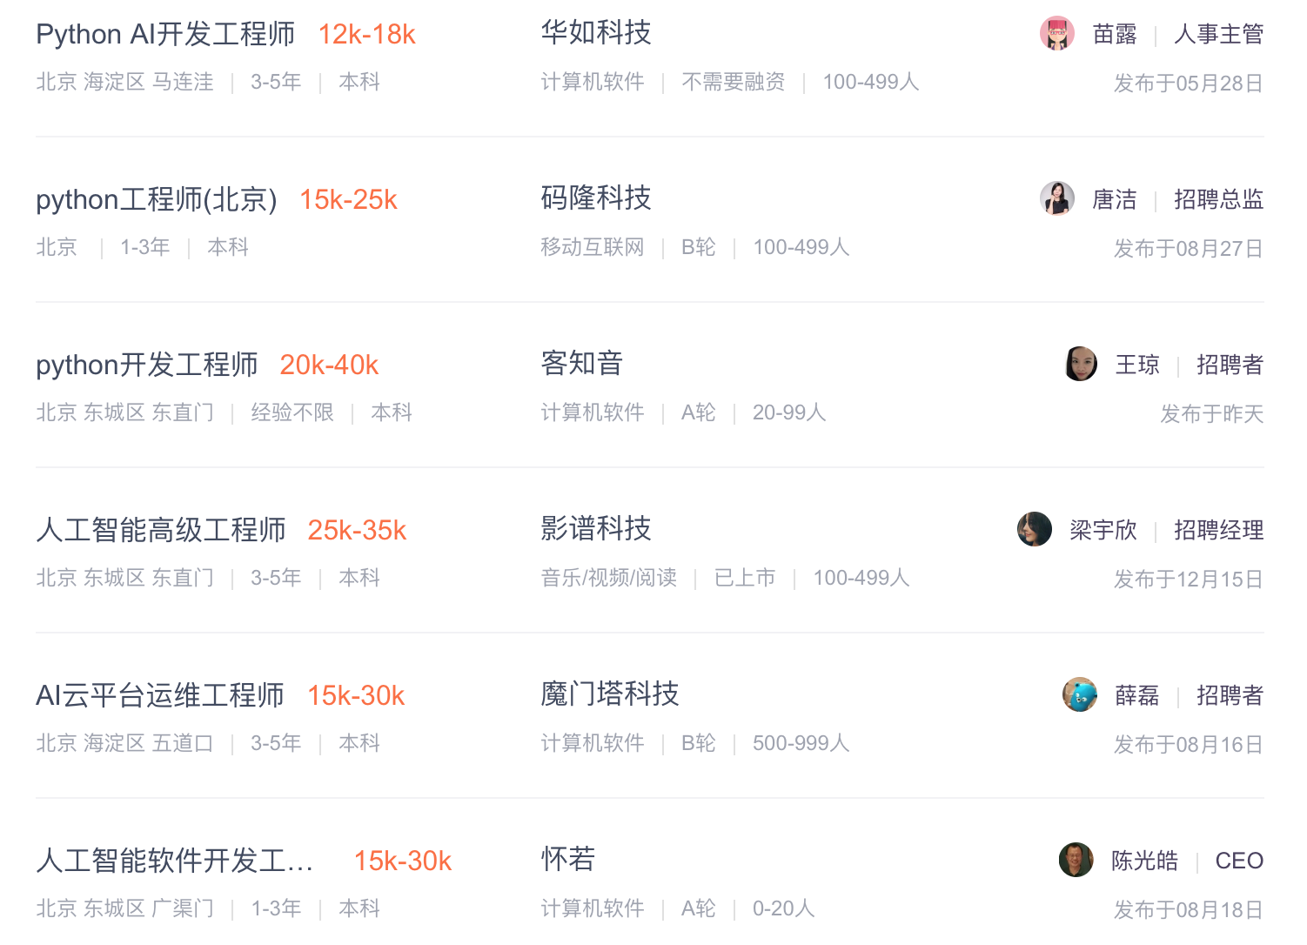
爬虫工程师，Ai工程师

Slide 6
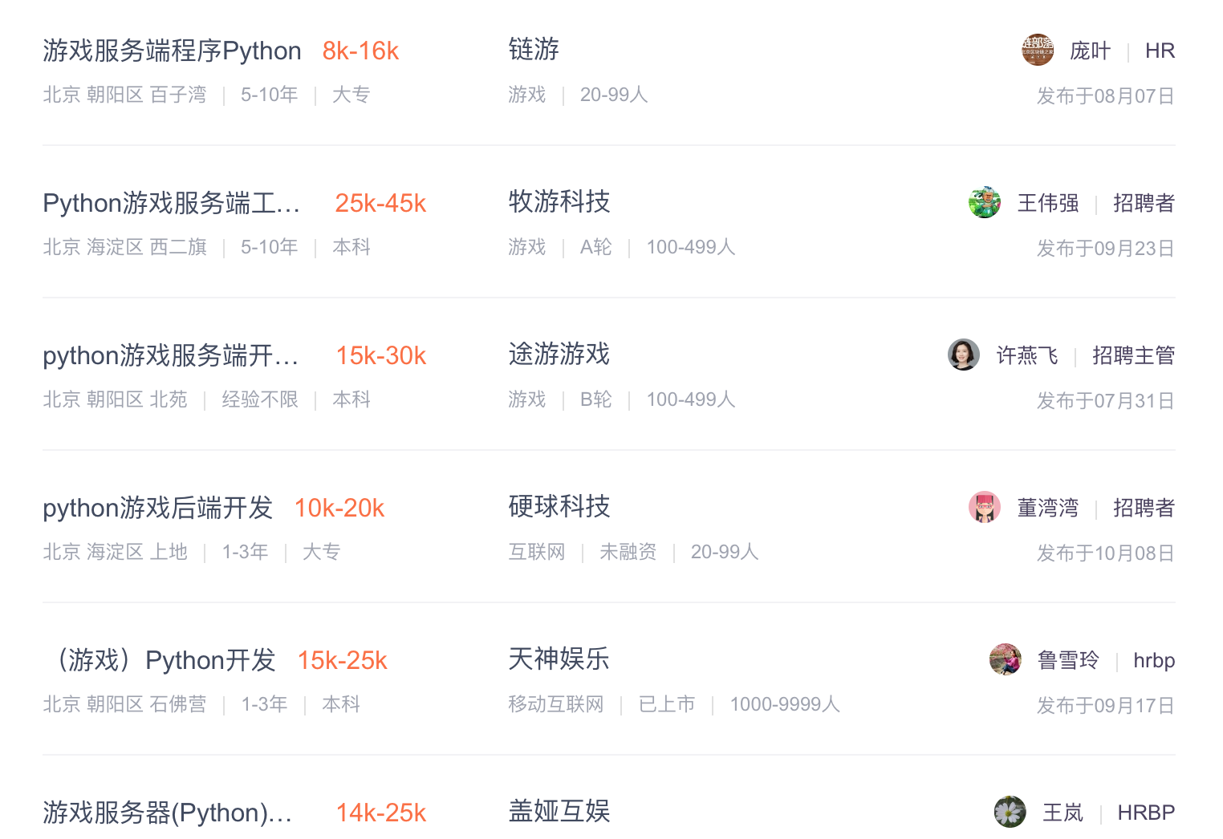
Python游戏工程师

Slide 7
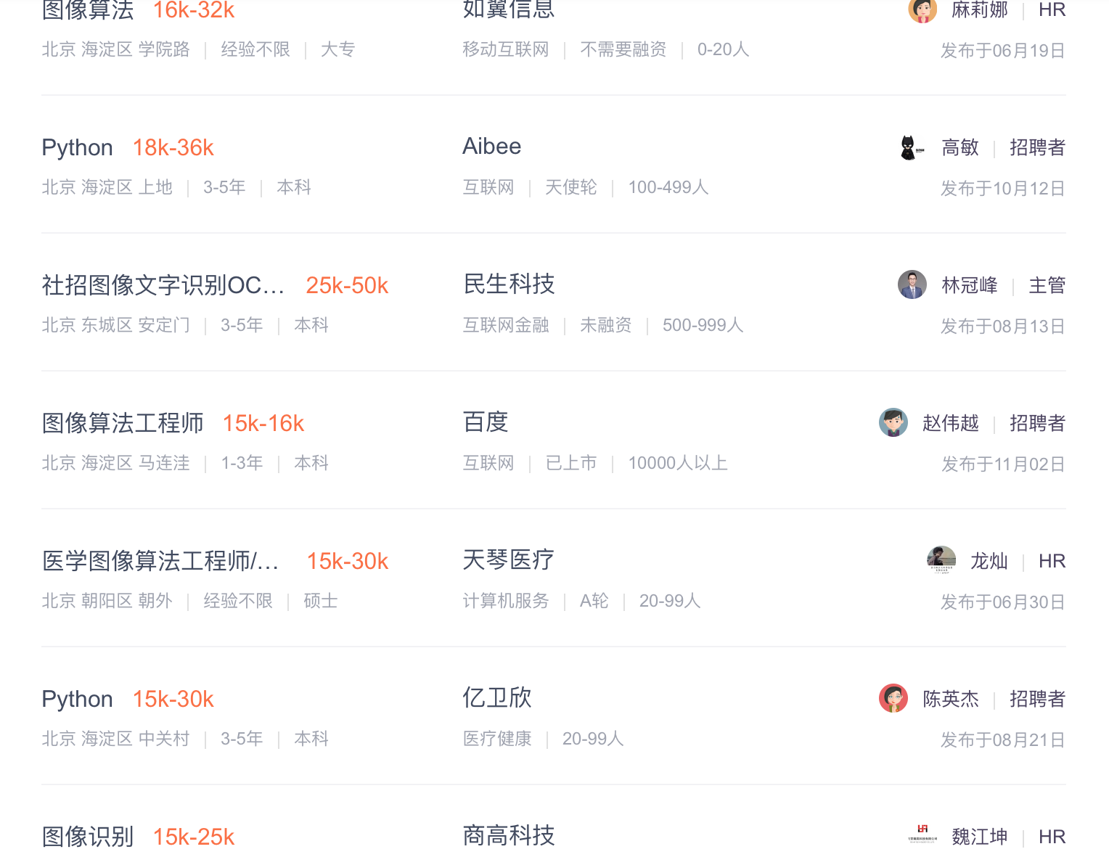
Python图像处理工程师

Slide 8
开发技术体系的通用性
操作系统
行业背景
软件工程
企业框架
能高效率架构企业应用
Web框架
机器学习框架
自动化框架
运维框架
企业应用库
Web应用
爬虫应用
3D应用
办公应用
网络应用
云计算应用
区块链应用
通用应用库
GUI
数据库
网络
正则
数值计算
科学计算
能写企业应用
格式数据解析
标准库
操作系统的接口
数据结构与计算
Python内置实现
能编写程序
思想
面向过程
面向对象
语言
语言结构三要素
语言语法三要素
入门+开发常识
Notes:
从GitHub中整理出的15个最受欢迎的Python开源框架。这些框架包括事件I/O，OLAP，Web开发，高性能网络通信，测试，爬虫等。
1.Django: Python Web应用开发框架Django 应该是最出名的Python框架，GAE甚至Erlang都有框架受它影响。Django是走大而全的方向，它最出名的是其全自动化的管理后台：只需要使用起ORM，做简单的对象定义，它就能自动生成数据库结构、以及全功能的管理后台。
2.Diesel：基于Greenlet的事件I/O框架Diesel提供一个整洁的API来编写网络客户端和服务器。支持TCP和UDP。
Flask：一个用Python编写的轻量级Web应用框架Flask是一个使用Python编写的轻量级Web应用框架。基于Werkzeug WSGI工具箱和Jinja2 模板引擎。Flask也被称为“microframework”，因为它使用简单的核心，用extension增加其他功能。Flask没有默认使用的数据库、窗体验证工具。
3.Cubes：轻量级Python OLAP框架Cubes是一个轻量级Python框架，包含OLAP、多维数据分析和浏览聚合数据（aggregated data）等工具。
4.Kartograph.py：创造矢量地图的轻量级Python框架Kartograph是一个Python库，用来为ESRI生成SVG地图。Kartograph.py目前仍处于beta阶段，你可以在virtualenv环境下来测试。5
5.Pulsar：Python的事件驱动并发框架Pulsar是一个事件驱动的并发框架，有了pulsar，你可以写出在不同进程或线程中运行一个或多个活动的异步服务器。
6.Web2py：全栈式Web框架Web2py是一个为Python语言提供的全功能Web应用框架，旨在敏捷快速的开发Web应用，具有快速、安全以及可移植的数据库驱动的应用，兼容Google App Engine。
7.Falcon：构建云API和网络应用后端的高性能Python框架Falcon是一个构建云API的高性能Python框架，它鼓励使用REST架构风格，尽可能以最少的力气做最多的事情。
8.Dpark：Python版的SparkDPark是Spark的Python克隆，是一个Python实现的分布式计算框架，可以非常方便地实现大规模数据处理和迭代计算。DPark由豆瓣实现，目前豆瓣内部的绝大多数数据分析都使用DPark完成，正日趋完善。
9.Buildbot：基于Python的持续集成测试框架Buildbot是一个开源框架，可以自动化软件构建、测试和发布等过程。每当代码有改变，服务器要求不同平台上的客户端立即进行代码构建和测试，收集并报告不同平台的构建和测试结果。
11.Zerorpc：基于ZeroMQ的高性能分布式RPC框架Zerorpc是一个基于ZeroMQ和MessagePack开发的远程过程调用协议（RPC）实现。和 Zerorpc 一起使用的 Service API 被称为 zeroservice。Zerorpc 可以通过编程或命令行方式调用。
12.Bottle: 微型Python Web框架Bottle是一个简单高效的遵循WSGI的微型python Web框架。说微型，是因为它只有一个文件，除Python标准库外，它不依赖于任何第三方模块。
13.Tornado：异步非阻塞IO的Python Web框架Tornado的全称是Torado Web Server，从名字上看就可知道它可以用作Web服务器，但同时它也是一个Python Web的开发框架。最初是在FriendFeed公司的网站上使用，FaceBook收购了之后便开源了出来。
14.webpy: 轻量级的Python Web框架webpy的设计理念力求精简（Keep it simple and powerful），源码很简短，只提供一个框架所必须的东西，不依赖大量的第三方模块，它没有URL路由、没有模板也没有数据库的访问。
15.Scrapy：Python的爬虫框架Scrapy是一个使用Python编写的，轻量级的，简单轻巧，并且使用起来非常的方便。

Slide 9
理解游戏元素的实现

Slide 10
1.游戏场景的元素
场 景 分 层
舞台
背景
场景
道具
游戏元素
属性
主角
行为
NPC

Slide 11
2.理解场景与主角的绘制关系
场景的绘制触发是独立的任务循环
场景负责所有游戏元素的绘制的触发
负责属性相关的绘制
游戏者
操作交互
改变游戏元素的属性（通过行为）

Slide 12
实现游戏场景

Slide 13
3.程序结构关系
class GameScene：
属性：
role = Role（）
行为：
paint
freshTask
otherTask
class Role：
属性：
pos
size
dir
speed
frame
行为：
paint
changeDir
walk
循环执行
任务合并

Slide 14
多任务与动画

Slide 15
4.桢-行走行为
4桢->动画->行为
4桢的循环

Slide 16
5. 桢-转向行为
使用二维数组构成主角的图像桢
imgs[dir][frame]

Slide 17
游戏主角的行为实现

Slide 18
6.行为定义
行走
改变位置
攻击？
转向
改变方向
休息？

Slide 19
7.行为驱动
鼠标/键盘/触摸屏/语音
游戏者
调用角色的行为方法
场景会循环刷新主角的行为改变后的状态

Slide 20
谢 谢

